Slide 1
ПРЯМОУГОЛЬНОЕ ПРОЕЦИРОВАНИЕ
РАСПОЛОЖЕНИЕ
ВИДОВ НА ЧЕРТЕЖЕ

Slide 2
1.Линия основная, сплошная, толстая предназначена для вычерчивания линий
А- видимого контура В- осевых линий
Б- невидимого контура Г- выносных линий.
2.Штриховая тонкая линия предназначена для вычерчивания
А- осей симметрии В- выносных линий
Б- невидимого контура Г- видимого контура

Slide 3
3.Штрихпунктирная, тонкая линия предназначена для вычерчивания
А- осей симметрии В- выносных линий
Б- невидимого контура Г- видимого контура
4. Буквой R на чертеже обозначается
А- расстояние между любыми двумя точками
Б- расстояние между двумя наиболее удаленными противоположными точками окружности
В- расстояние от центра окружности до точки на ней.

Slide 4
5. Сопряжением называется
А- переход одной кривой линии в другую
Б- переход одной линии в другую
В- плавный переход одной линии в другую.
6. Масштабом называется
А- расстояние между двумя точками на плоскости
Б- пропорциональное уменьшение размеров на чертеже
В- отношение линейных размеров изображения к действительным размерам детали.

Slide 5
7. Если на чертеже стоит обозначение масштаба изображения детали М 2:1, то это
А- масштаб уменьшения, и при выполнении чертежа все действительные размеры детали уменьшали в 2 раза
Б- изображение детали выполнено в натуральную величину
В- масштаб увеличения, и при выполнении чертежа все действительные размеры детали увеличили в 2 раза.

Slide 6
8. В каком масштабе выполнен чертеж, если линейная длина отрезка на чертеже равна
50 миллиметров, а действительная длина 5 миллиметров?
А- масштаб М1:10
Б- масштаб М10:1
В- масштаб М1:1
50
5

Slide 7
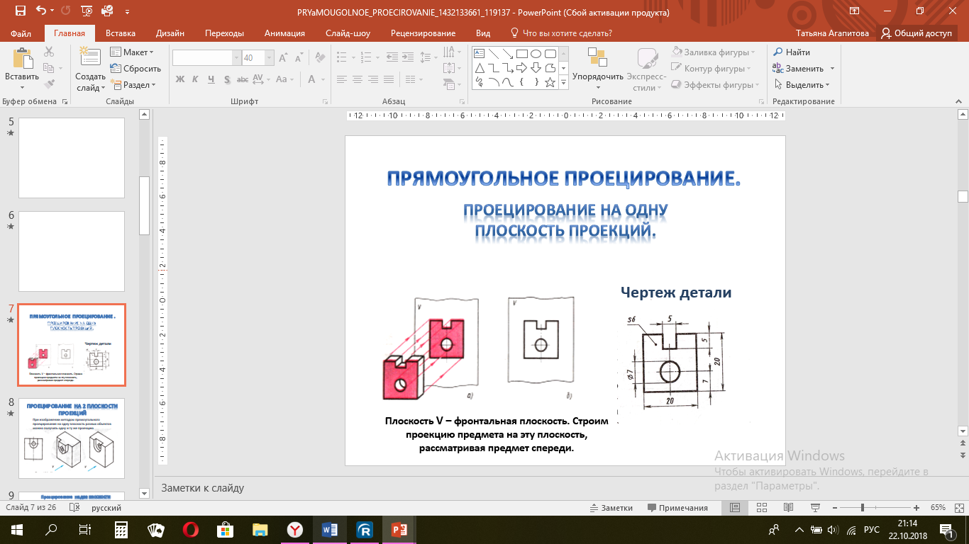

Slide 8
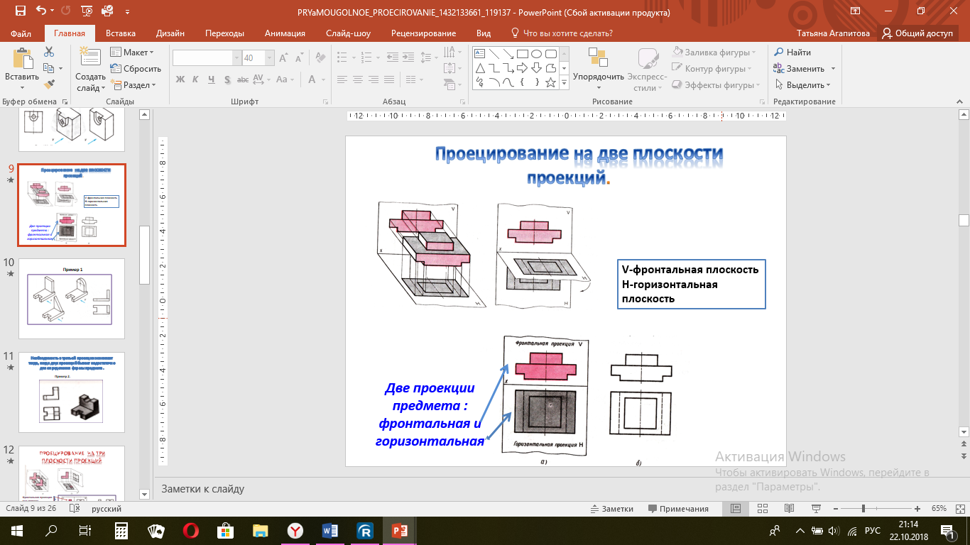

Slide 9
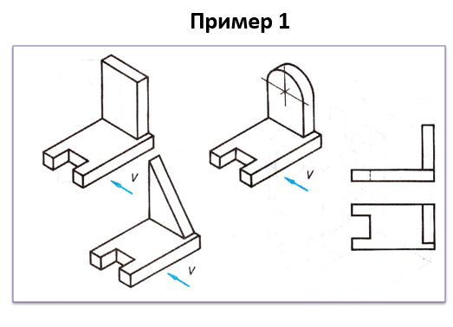

Slide 10
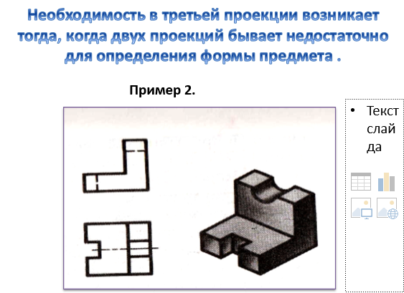

Slide 11
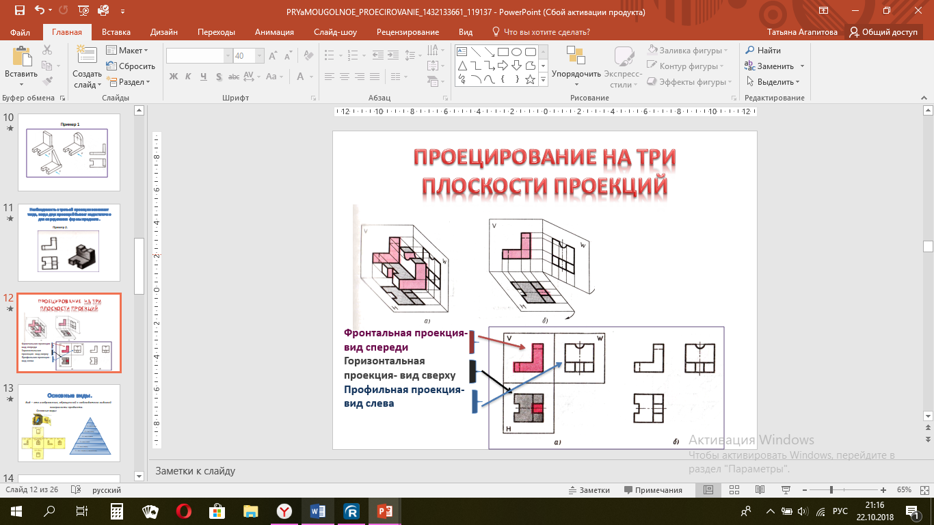

Slide 12
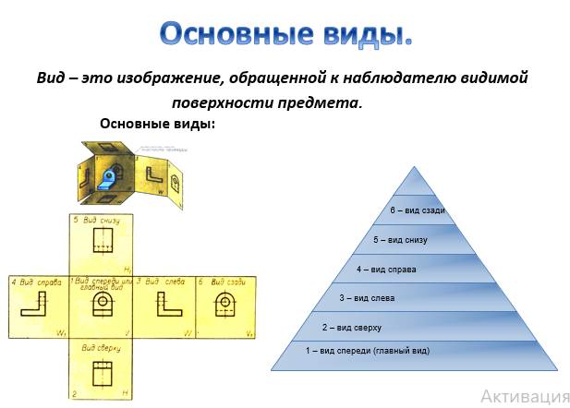

Slide 13
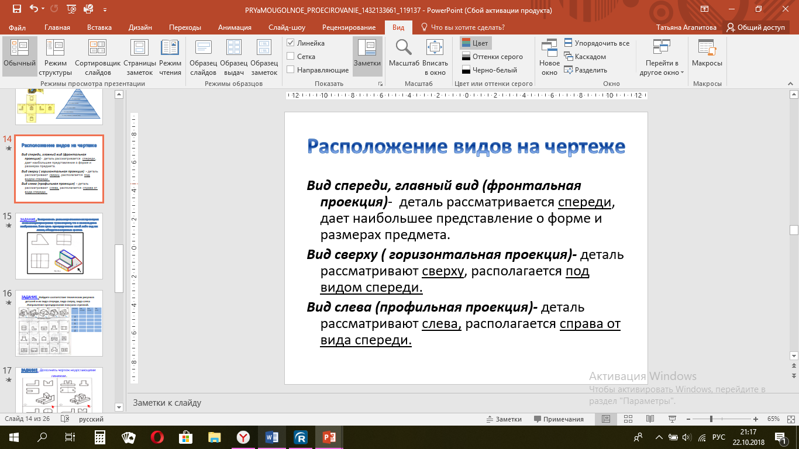

Slide 14
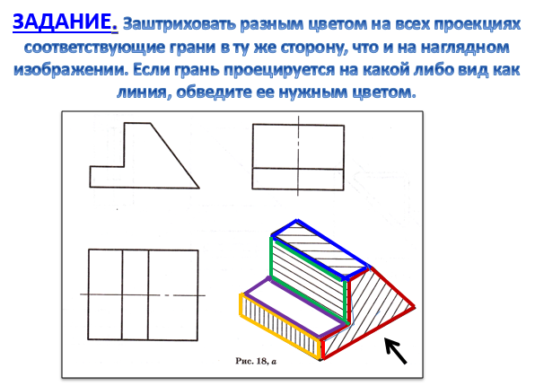

Slide 15
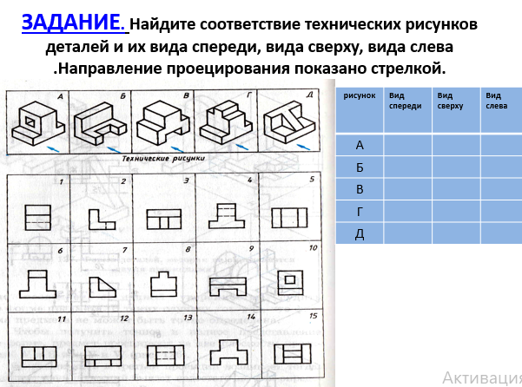

Slide 16
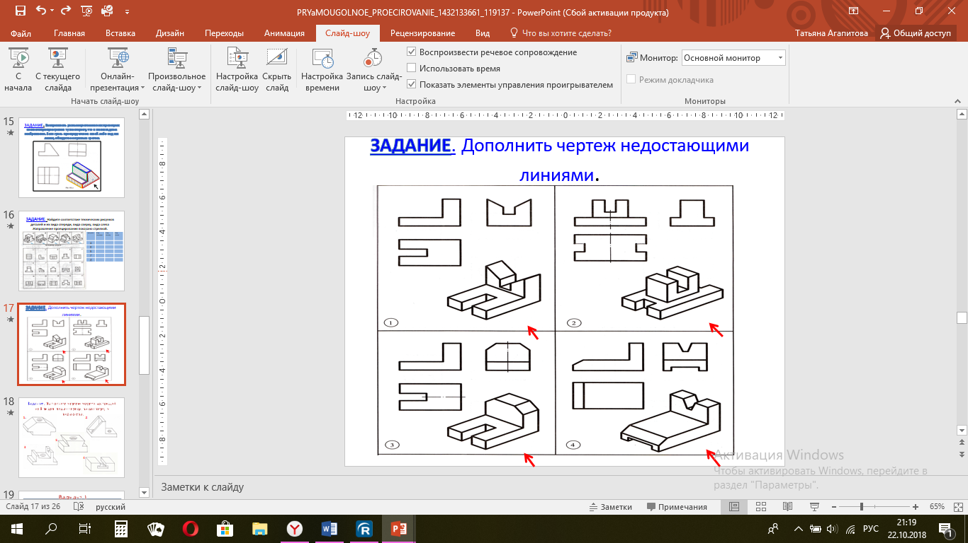

Slide 17
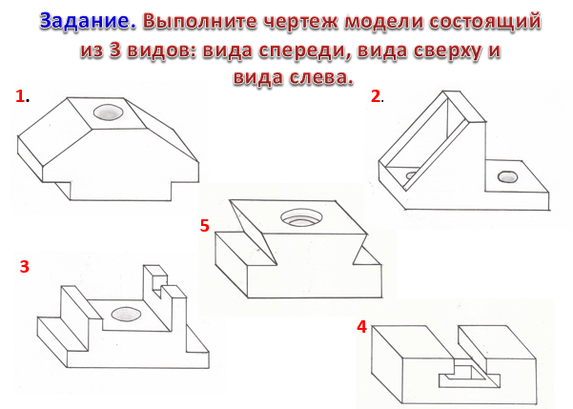

Slide 18
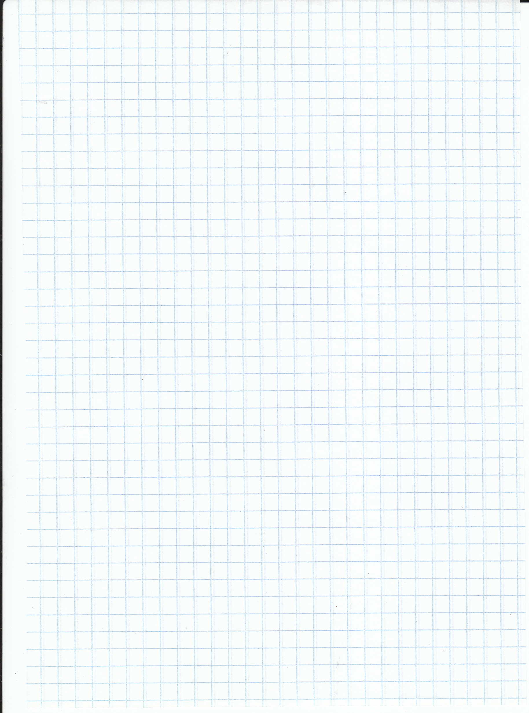
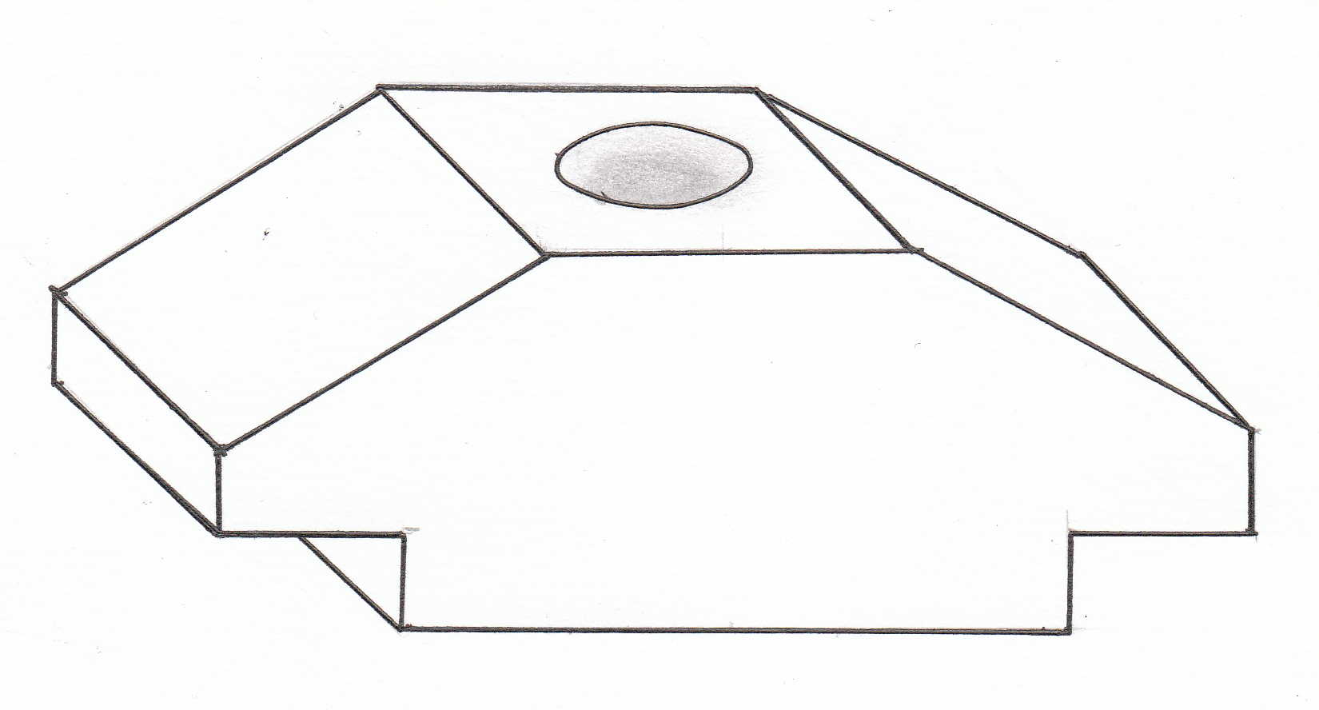
Вариант 1
ВИД СПЕРЕДИ
ВИД СЛЕВА
ВИД СВЕРХУ

Slide 19
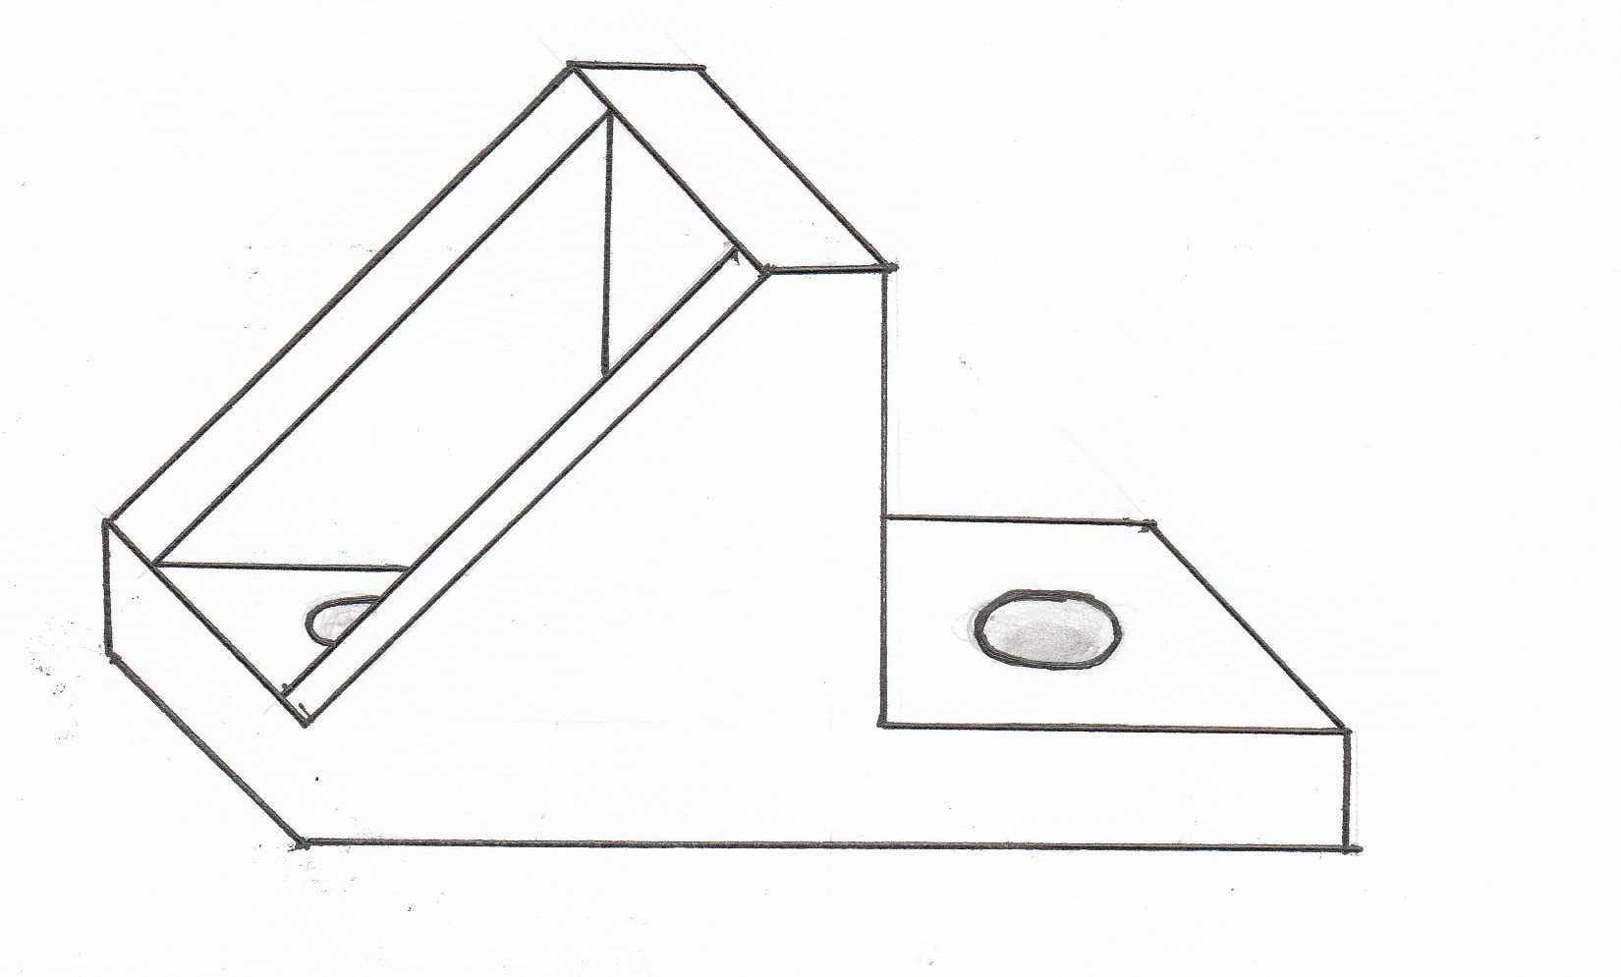
Вариант 2
ВИД СПЕРЕДИ
ВИД СЛЕВА
ВИД СВЕРХУ

Slide 20
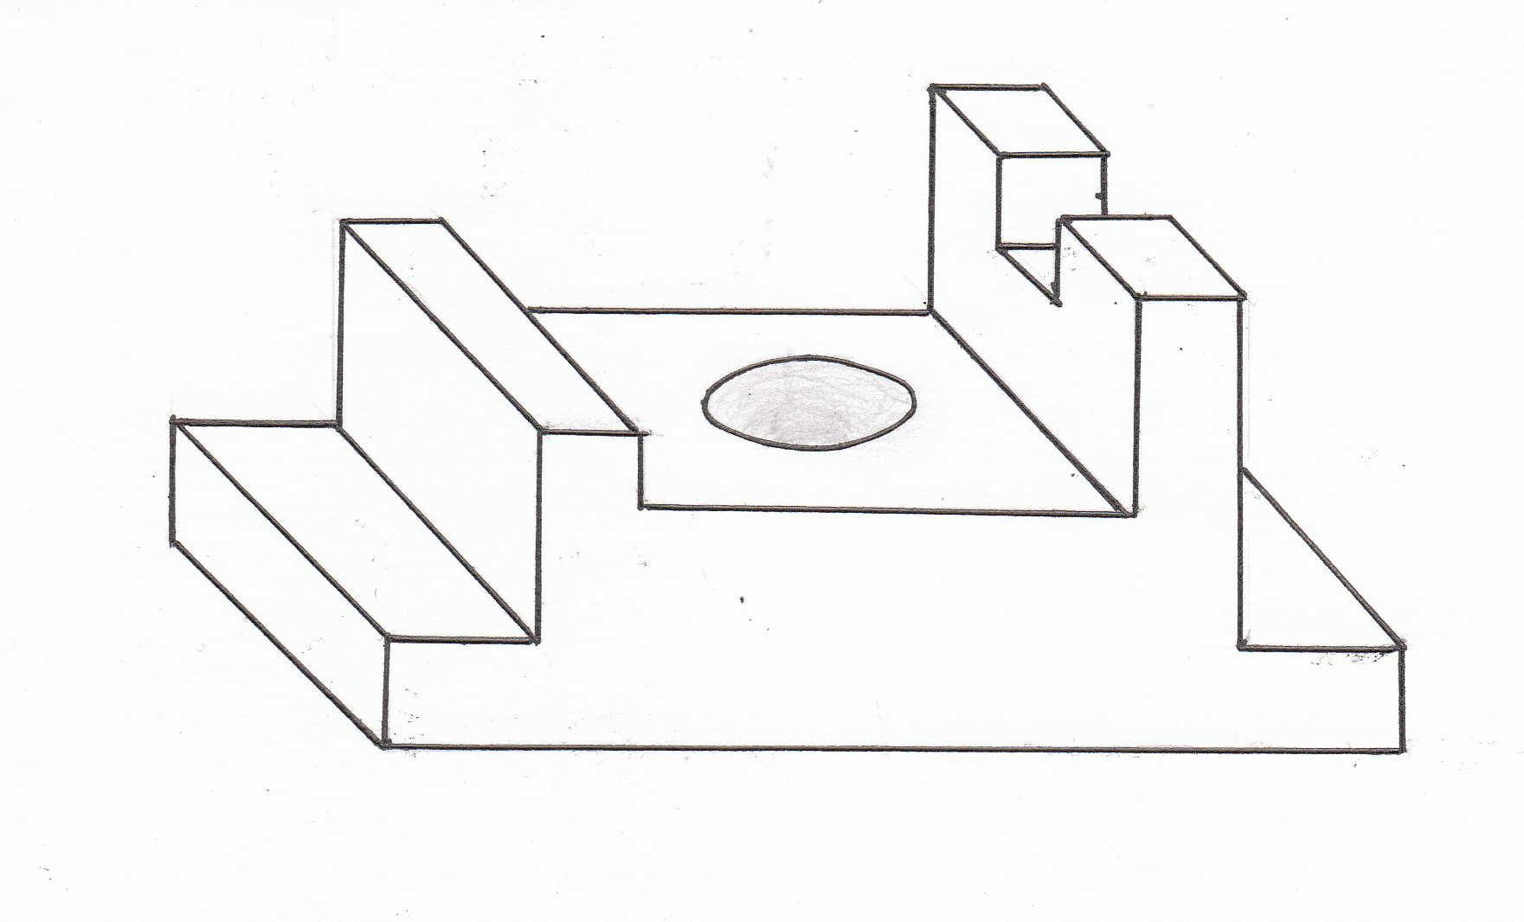
Вариант 3
ВИД СПЕРЕДИ
ВИД СЛЕВА
ВИД СВЕРХУ

Slide 21
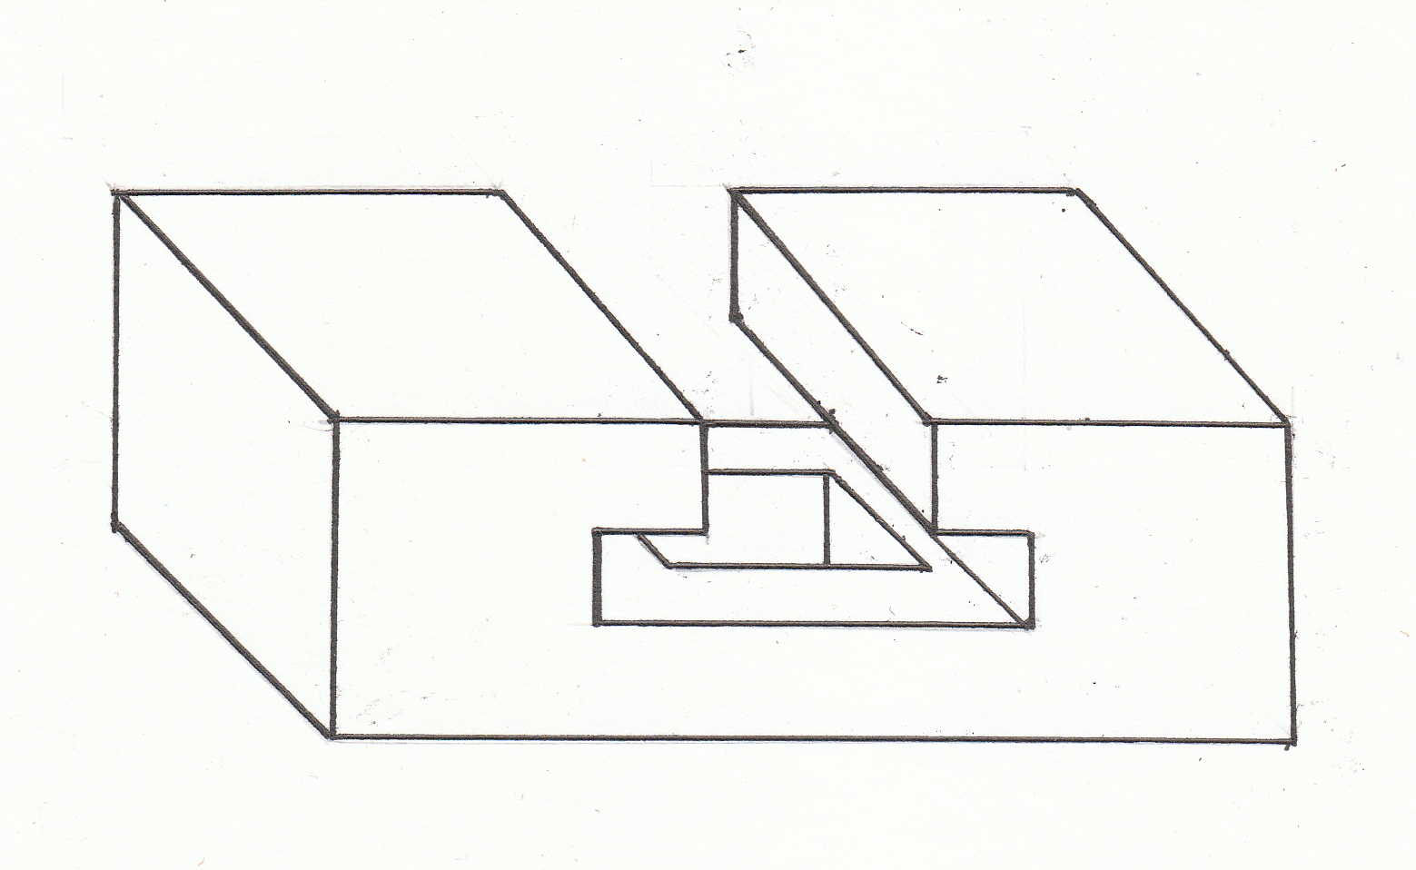
Вариант 4
ВИД СПЕРЕДИ
ВИД СЛЕВА
ВИД СВЕРХУ

Slide 22
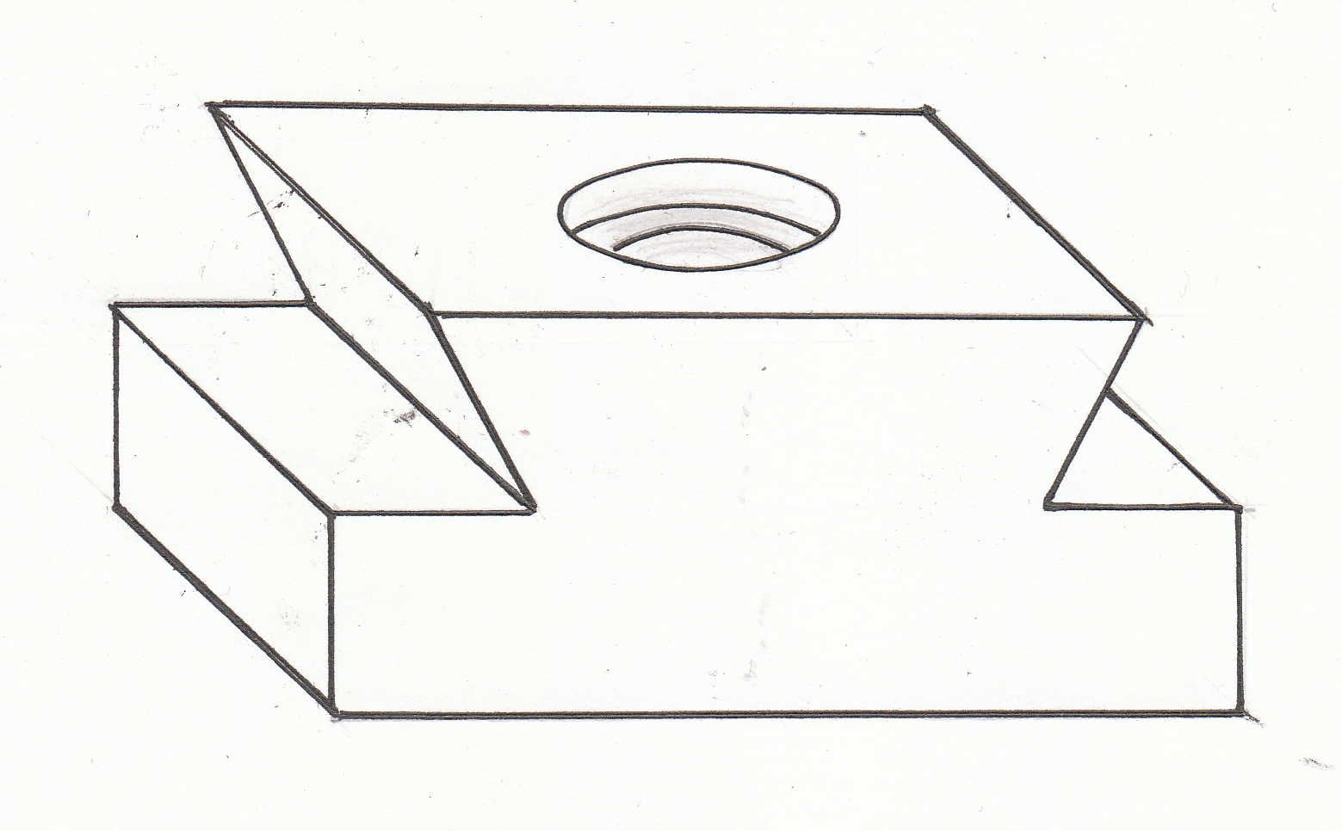
Вариант 5
ВИД СПЕРЕДИ
ВИД СЛЕВА
ВИД СВЕРХУ

Slide 23
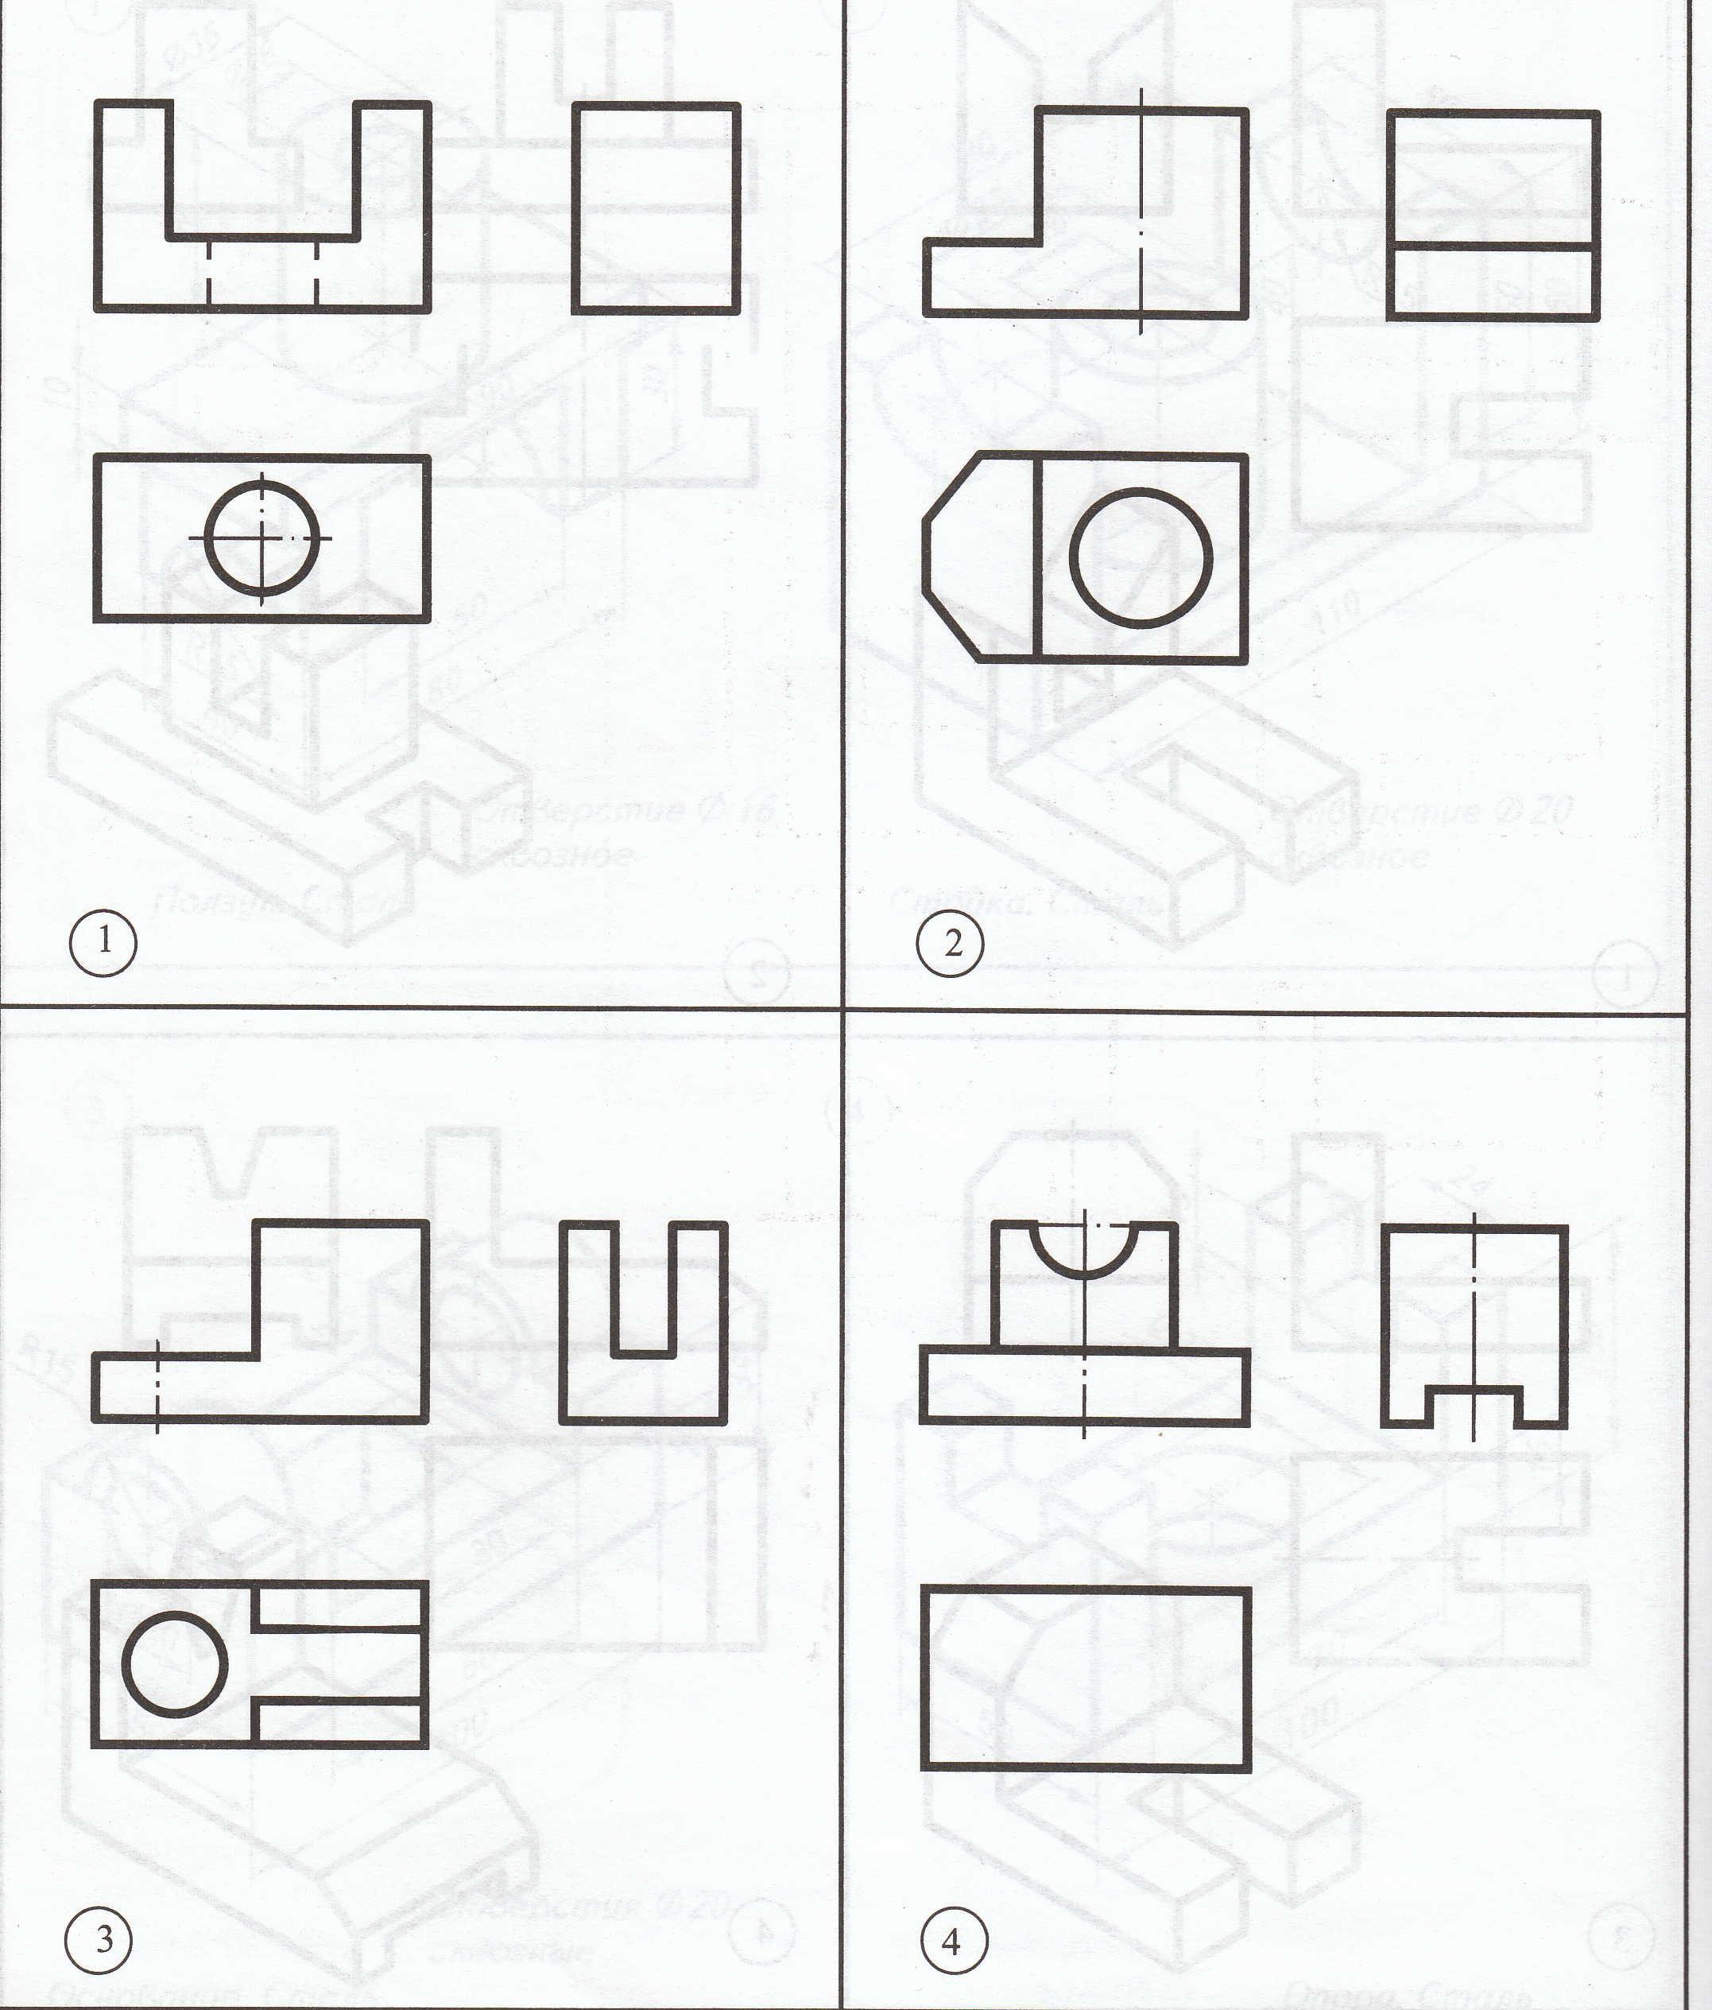
ЗАДАНИЕ. Дополнить чертеж недостающими линиями.

